Slide 1
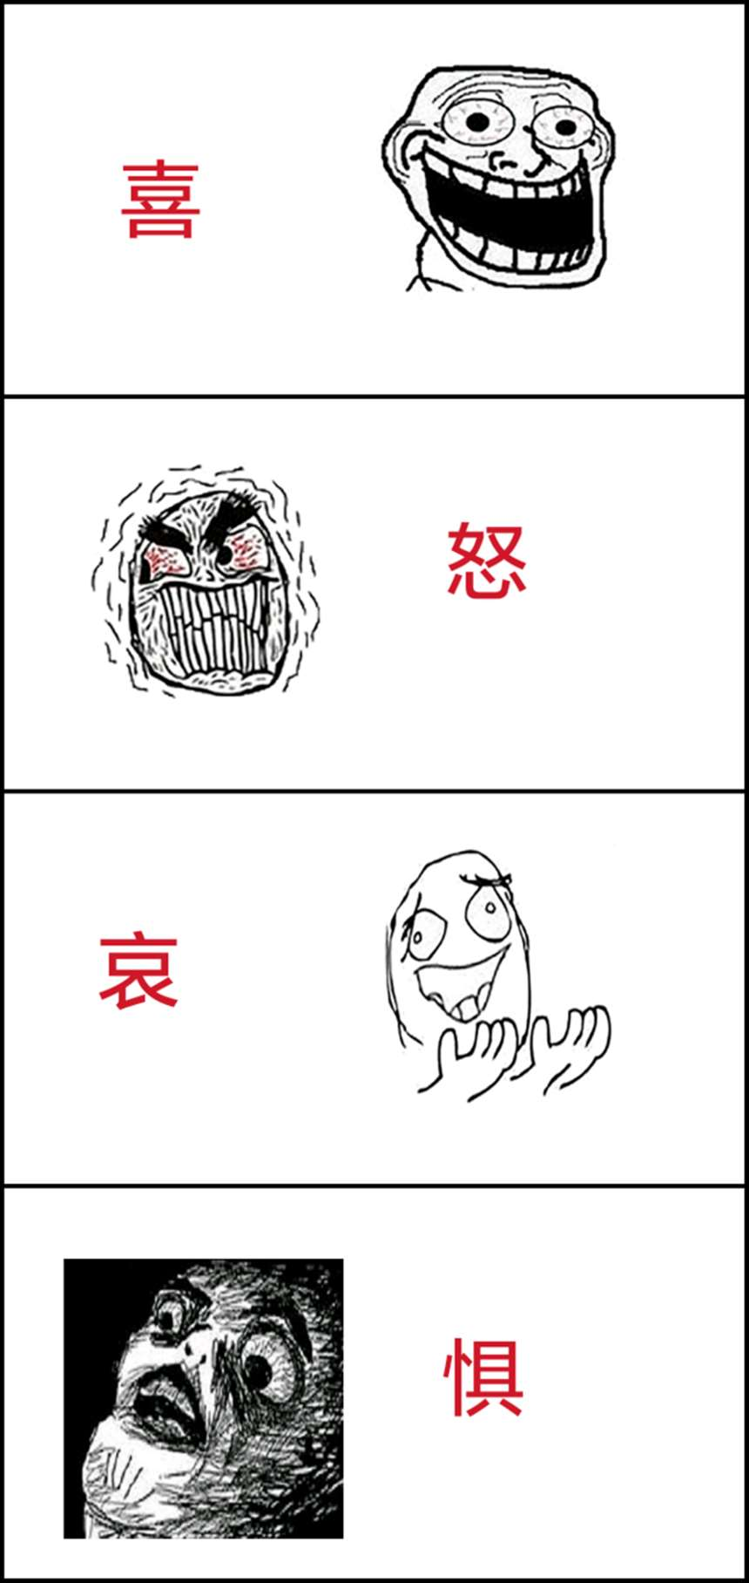
声音情绪识别
组长：贺健熙
组员：王心冉 贺俊宇 何加飞 李欣道

Slide 2

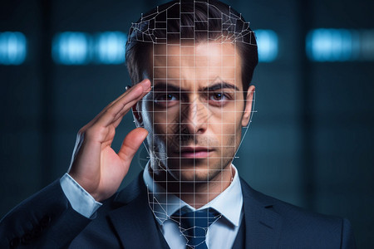

目录
CONTENT
应用背景
市场需求
代码展示
原理说明
实机展示
应用前景
未来改进
01
02
03

Slide 3
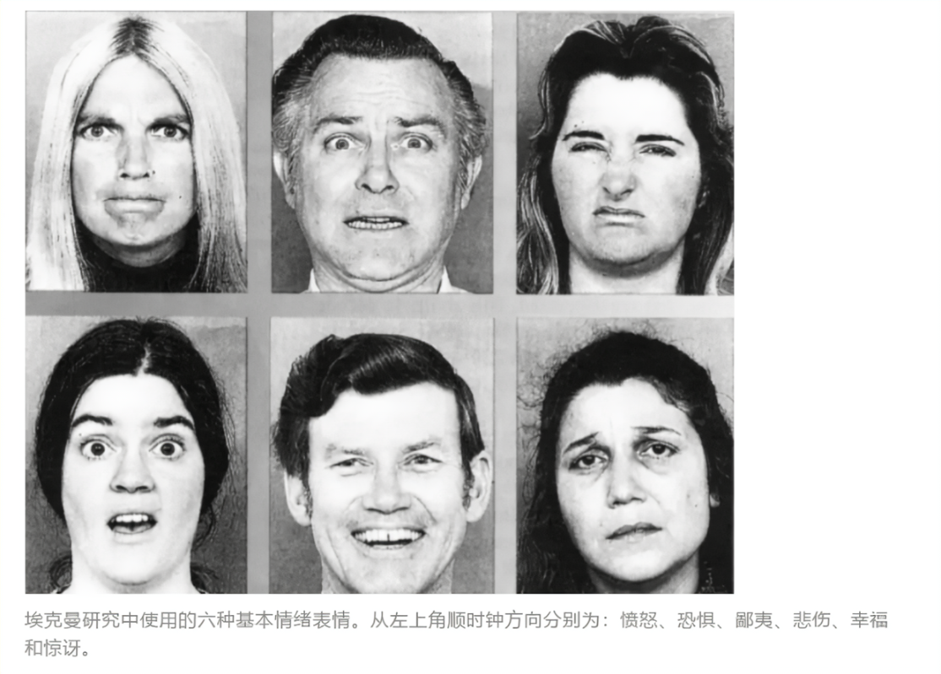
背景与需求
Ekman实验
人的社会性
社会生活的需求
世界各地的人群，即使存在种族、文化、社会的差异，都能通过彼此的声音完成基本的情绪识别和理解，存在着一致性

Slide 4
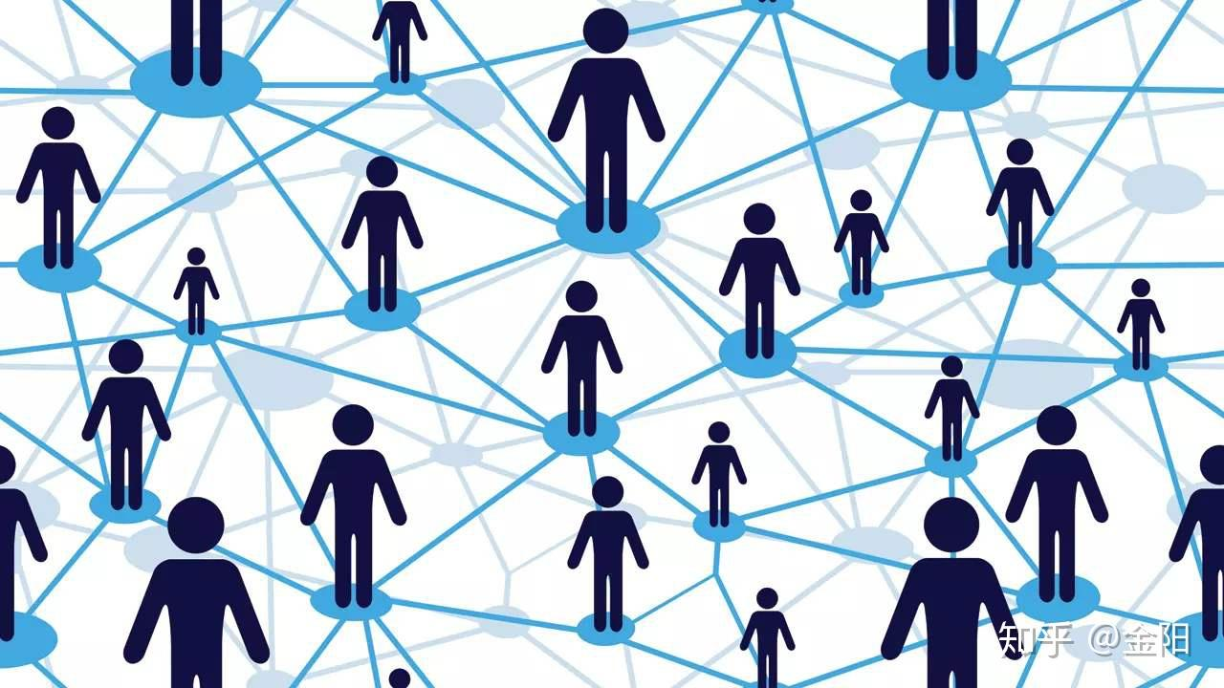
背景与需求
Ekman实验
人的社会性
社会生活的需求
中国情绪图片库
https://link.zhihu.com/?target=https%3A//csea.phhp.ufl.edu/Media.html%23topmedia

Slide 5
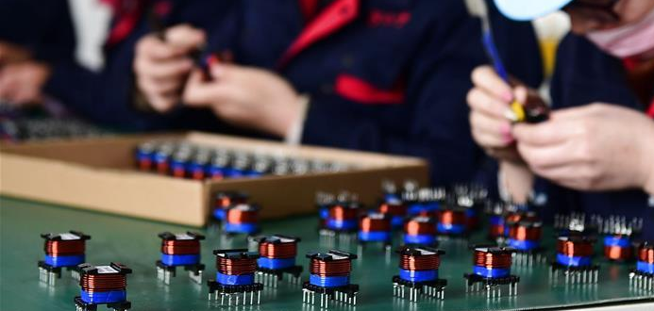
背景与需求
Ekman实验
人的社会性
社会生活的需求
建立维护关系
有效沟通
社会适应
自我调节

Slide 6
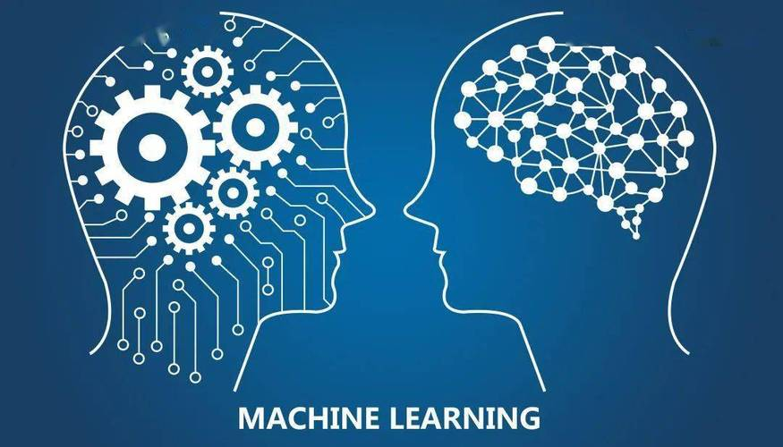
原理与说明
使用全连接神经网络，将flatten层，三层dense层，输出层连接
Ekman实验
Flatten层:
将多维输入(如图像)展平为一维数组， 以便输入到全连接层中。
第一层Dense层（256神经元）:
激活函数: ReLU (Rectifed LinearUnit) ，它计算fx) = max(, x) ，帮助模型处理非线性问题。
第二层Dense层（256神经元） :
激活函数: RelU, 与第一-层相同。
输出层:
最后-一个Dense 层使用softmax 激活函数，输出层的大小为10，这意味着模型被设计为进行10类
第三层Dense层（128神经元） :
激活函数: RelU, 与第一-层相同。

Slide 7

前景与改进
解决冲突矛盾
不同国家种族之
间的人们交流日
益密切
发展维护关系
自我调节帮助他人

Slide 8
前景与改进
应用前景
客户服务自动化提升
声音情绪识别AI技术已广泛应用于客服行业，提升响应质量30%，减少用户投诉率20%。
心理健康辅助诊断
通过声音情绪识别，AI能辅助心理医生识别抑郁、焦虑等情绪障碍，准确率达85%，加速诊疗过程。
教育领域个性化教学
教育平台采用声音情绪识别技术，根据学生情绪反馈调整教学策略，使学习效率提升15%以上。

Slide 9
前景与改进
未来改进
融合多模态相关技术
未来的声音情绪识别系统将融合多种模态信息，以更全面地理解用户的情感状态，提高识别的准确性和可靠性。
个性化与用户定制
通过对用户的语音数据进行训练和优化，系统可以更加精准地识别特定用户的情感状态
获取自适应学习能力
系统需要具备自适应学习能力，能够根据用户的情感变化和使用习惯自动调整识别参数和策略，以提供更加个性化的服务

Slide 10




谢谢观看
Thank You
2024.09.20
Notes:
Generate By BIYOO ChatPPT. HomePage：www.chat-ppt.com AIGC 2024/9/18 13:05:52 [AI生成内容仅供参考，请注意甄别准确性]

